Slide 1
TIẾT HỌC
HOẠT ĐỘNG TRẢI NGHIỆM
HOẠT ĐỘNG TRẢI NGHIỆM
GV: Lê Thị Quỳnh Trâm
LỚP: 1a1
TRƯỜNG TIỂU HỌC NGUYỄN TRÃI

Slide 2
Thứ 5 ngày 24 tháng 4 năm 2025
Hoạt động Trải Nghiệm
KHỞI ĐỘNG
Bài hát: Em yêu cây xanh
Sáng tác: Hoàng Văn Yến

Slide 3
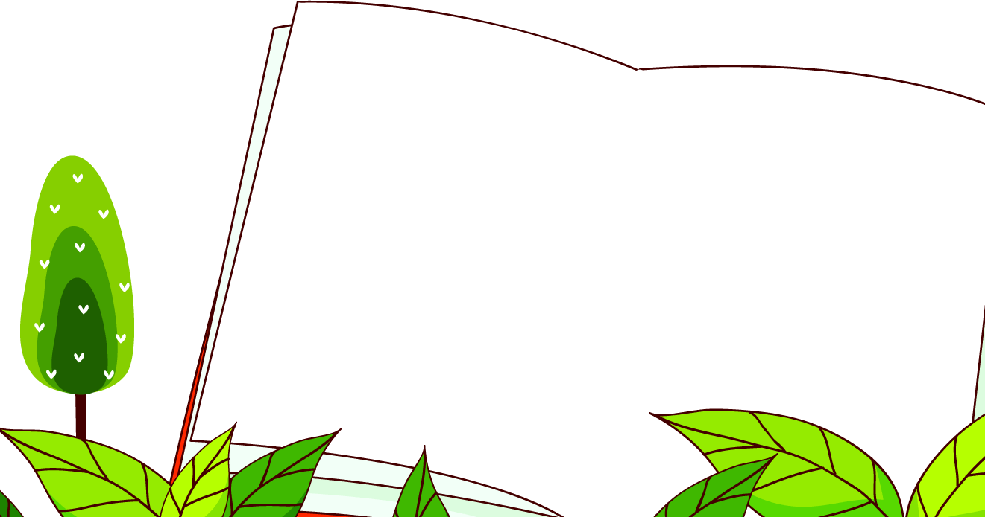
Thứ 5 ngày 24 tháng 4 năm 2025
Hoạt động Trải Nghiệm
Bài 20: Em bảo vệ cảnh quan thiên nhiên (tiết 1)
Hoạt động 1: Thảo luận cùng bạn để trả lời câu hỏi:
Các bạn trong tranh đang làm gì?
Việc làm đó có lợi ích gì?

Slide 4
Thứ 5 ngày 24 tháng 4 năm 2025
Hoạt động Trải Nghiệm
Bài 20: Em bảo vệ cảnh quan thiên nhiên (tiết 1)
Hoạt động 1: Thảo luận cùng bạn để trả lời câu hỏi:
Bài 20: Em bảo vệ cảnh quan thiên nhiên (tiết 1)
Các bạn trong tranh đang làm hàng rào để bảo vệ cây con. Hàng rào giúp cây đứng vững khi mưa to gió lớn.
Việc làm thuy nhỏ nhưng có lợi ích rất lớn để bảo vệ cây xanh.

Slide 5
Thứ 5 ngày 24 tháng 4 năm 2025
Hoạt động Trải Nghiệm
Bài 20: Em bảo vệ cảnh quan thiên nhiên (tiết 1)
Bài 20: Em bảo vệ cảnh quan thiên nhiên (tiết 1)
Hoạt động 1: Thảo luận cùng bạn để trả lời câu hỏi:
Thảo luận nhóm 2
+ Tại sao phải trồng và chăm sóc cây xanh?
+ Có nên tùy tiện bẻ cành, hái hoa không? Vì sao?

Slide 6
Thứ 5 ngày 24 tháng 4 năm 2025
Hoạt động Trải Nghiệm
Bài 20: Em bảo vệ cảnh quan thiên nhiên (tiết 1)
Hoạt động 1: Thảo luận cùng bạn để trả lời câu hỏi:
+ Vì cây xanh cho ta bóng mát, cho gỗ, cho quả, giúp môi trường trong lành, tốt cho sức khỏe, ...
+ Em không nên bẻ cành, hái hoa. Vì sẽ làm hỏng cây, mất vẻ đẹp của hoa.

Slide 7
Thứ 5 ngày 24 tháng 4 năm 2025
Hoạt động Trải Nghiệm
Bài 20: Em bảo vệ cảnh quan thiên nhiên (tiết 1)
Hoạt động 1: Thảo luận cùng bạn để trả lời câu hỏi:
Làm việc cả lớp về các việc làm bảo vệ cảnh quan thiên nhiên?
Nêu tác dụng của việc làm đó?

Slide 8
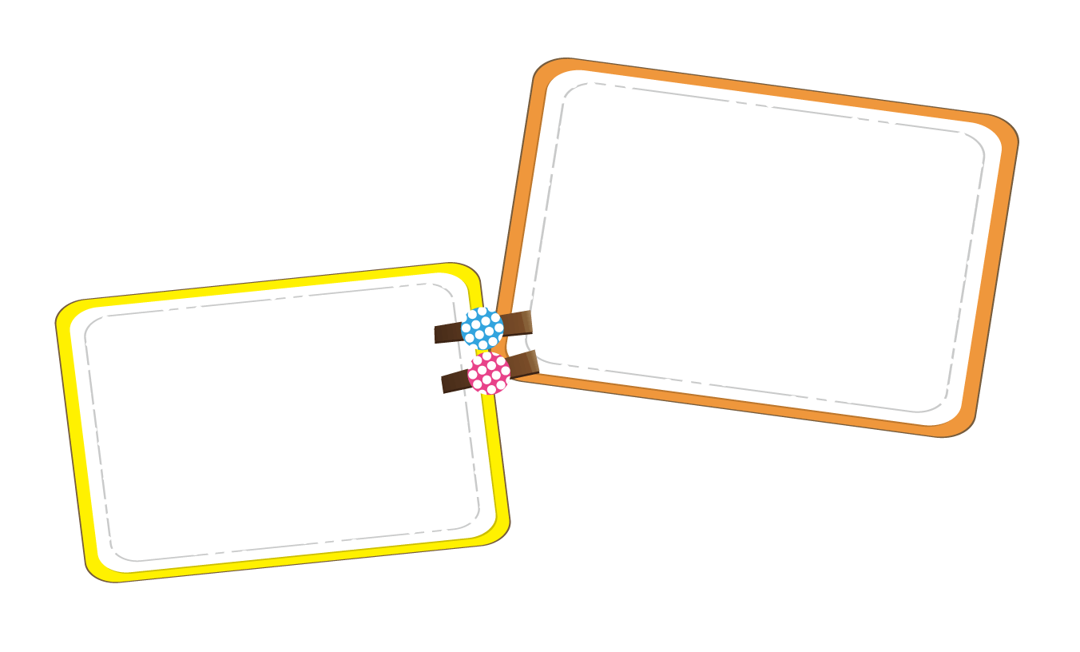
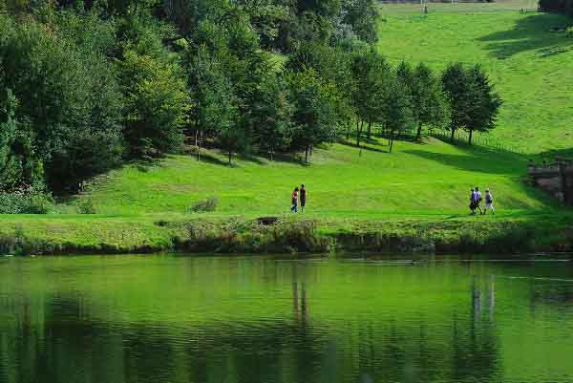
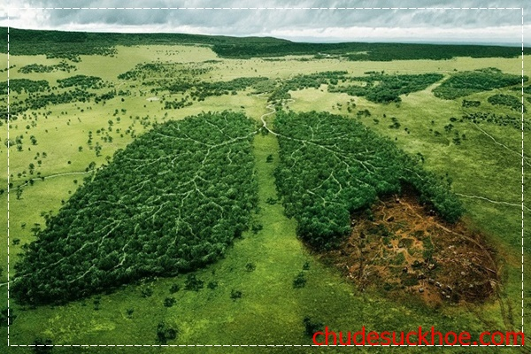
Thứ 5 ngày 24 tháng 4 năm 2025
Hoạt động Trải Nghiệm
Bài 20: Em bảo vệ cảnh quan thiên nhiên (tiết 1)
Hoạt động 1: Thảo luận cùng bạn để trả lời câu hỏi:
Cây xanh là lá phổi của trái đất
Cây xanh có tác dụng
bảo tồn năng lượng

Slide 9
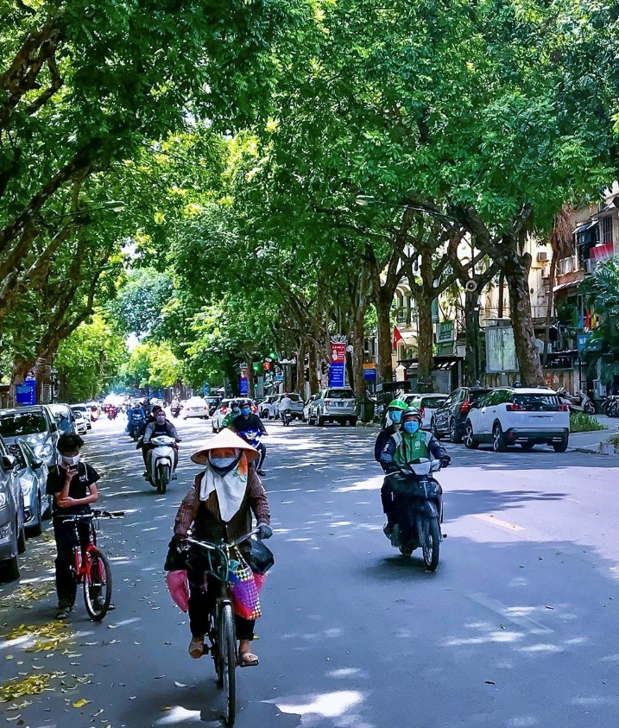
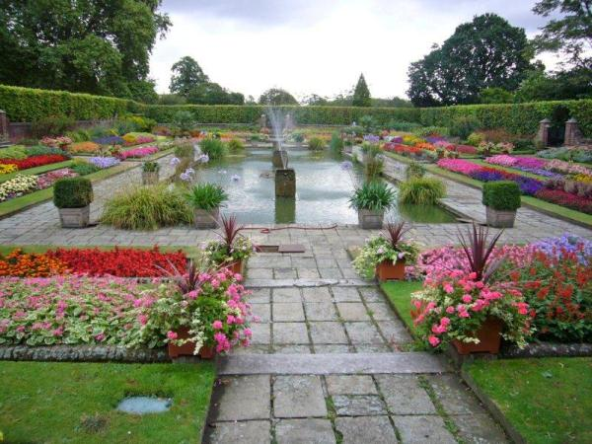
Thứ 5 ngày 24 tháng 4 năm 2025
Hoạt động Trải Nghiệm
Bài 20: Em bảo vệ cảnh quan thiên nhiên (tiết 1)
Hoạt động 1: Thảo luận cùng bạn để trả lời câu hỏi:
Làm mát đường phố
Làm đẹp công viên

Slide 10
Thứ 5 ngày 24 tháng 4 năm 2025
Hoạt động Trải Nghiệm
Bài 20: Em bảo vệ cảnh quan thiên nhiên (tiết 1)
Hoạt động 2: Nêu những việc cần làm để bảo vệ thiên nhiên

Slide 11
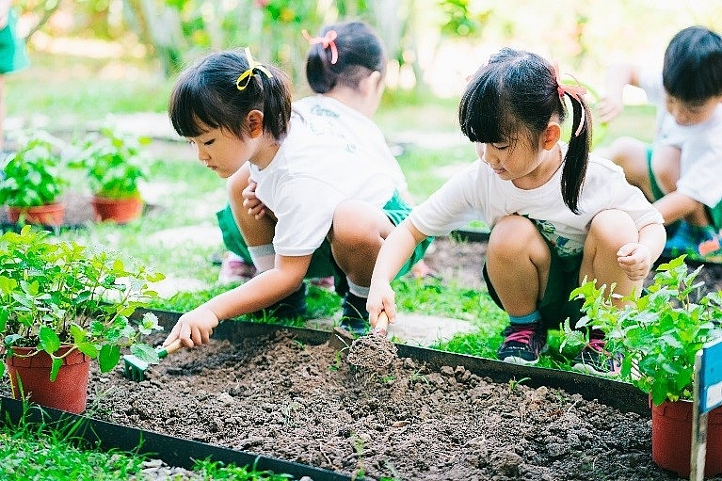
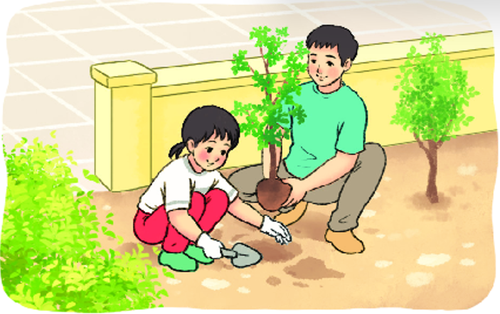
Thứ 5 ngày 24 tháng 4 năm 2025
Hoạt động Trải Nghiệm
Bài 20: Em bảo vệ cảnh quan thiên nhiên (tiết 1)
Hoạt động 2: Nêu những việc cần làm để bảo vệ thiên nhiên
Trồng và chăm sóc cây xanh

Slide 12
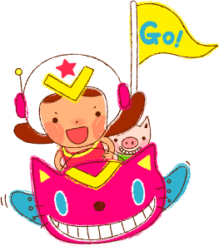
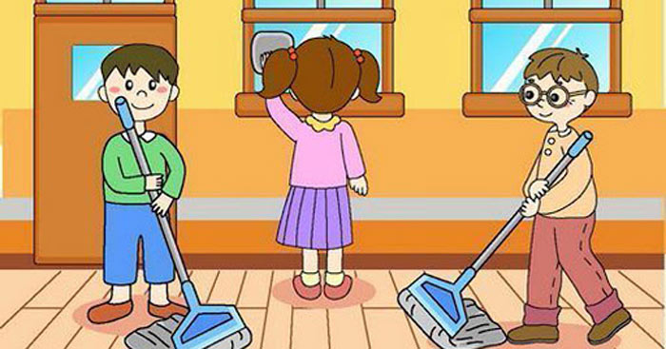
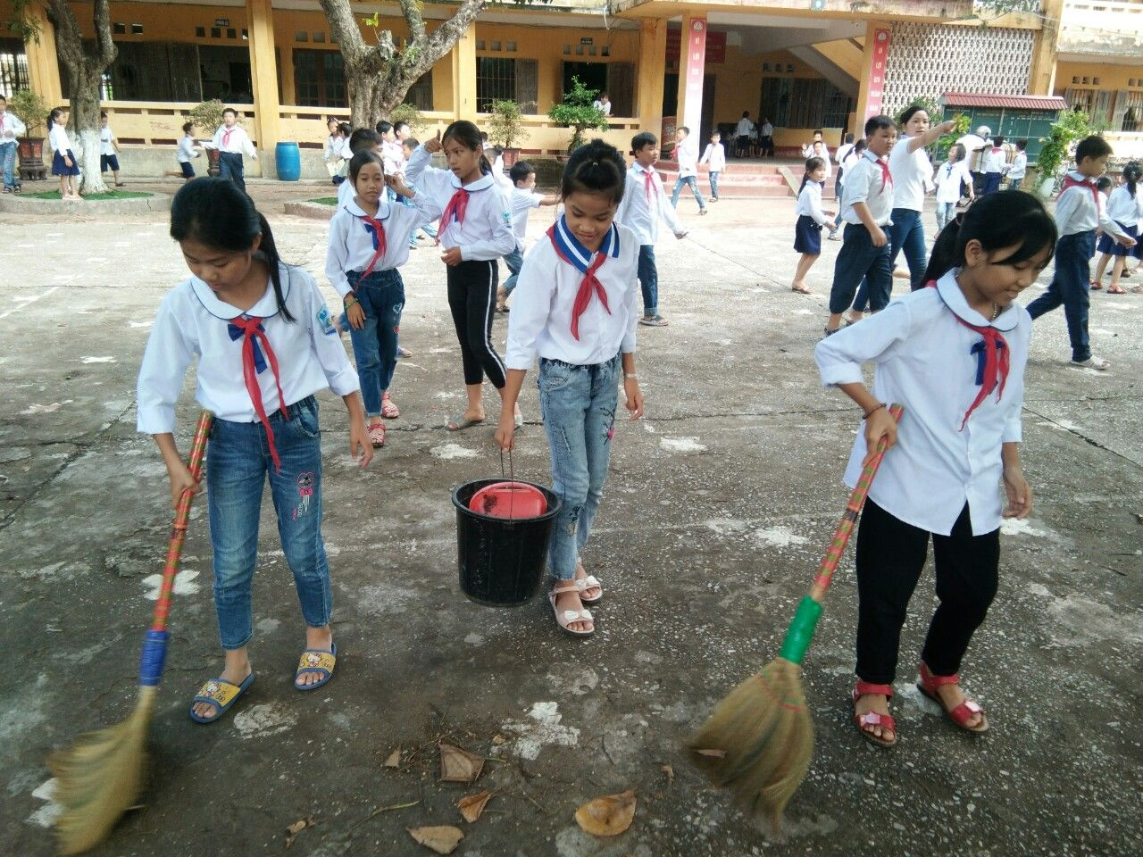
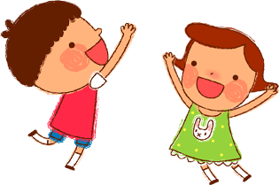
Thứ 5 ngày 24 tháng 4 năm 2025
Hoạt động Trải Nghiệm
Bài 20: Em bảo vệ cảnh quan thiên nhiên (tiết 1)
Hoạt động 2: Nêu những việc cần làm để bảo vệ thiên nhiên
Làm vệ sinh môi trường

Slide 13
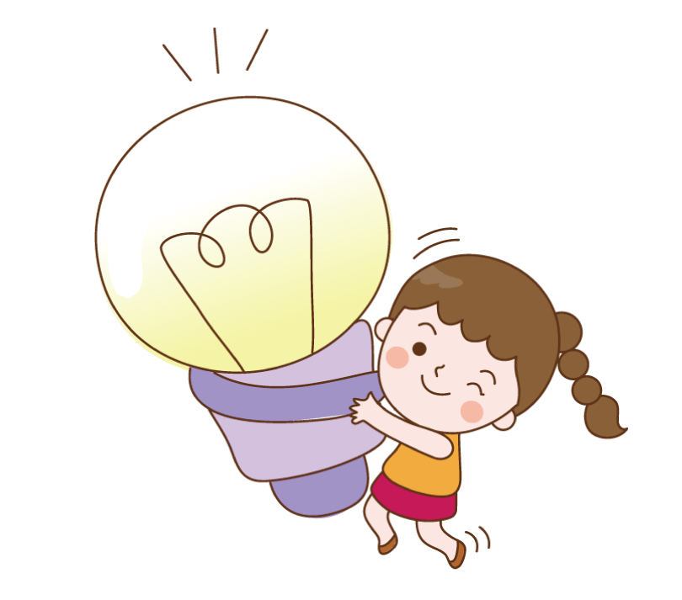
Thứ 5 ngày 24 tháng 4 năm 2025
Hoạt động Trải Nghiệm
Bài 20: Em bảo vệ cảnh quan thiên nhiên (tiết 1)
Hoạt động 1: Thảo luận cùng bạn để trả lời câu hỏi:
SƯU TẦM
CHUẨN BỊ
NHẬN XÉT
DỤNG CỤ
Hoạt động 2: Nêu những việc cần làm để bảo vệ thiên nhiên
SÁCH VỞ
TTTTTTT

Slide 14
XIN CHÀO

